Slide 1

AirLeash
Amor, Sem AMARRAS
Pedro Henrique Tenorio Magalhães Oliveira
Petersson Matos Cardoso Santana

Slide 2

Índice
Desafio
Soluções Atuais
Nossa solução
A coleira Inteligente
Como Funciona
Por Dentro
Porque Utilizar o RSSI?
Pontos de Melhoria

Slide 3
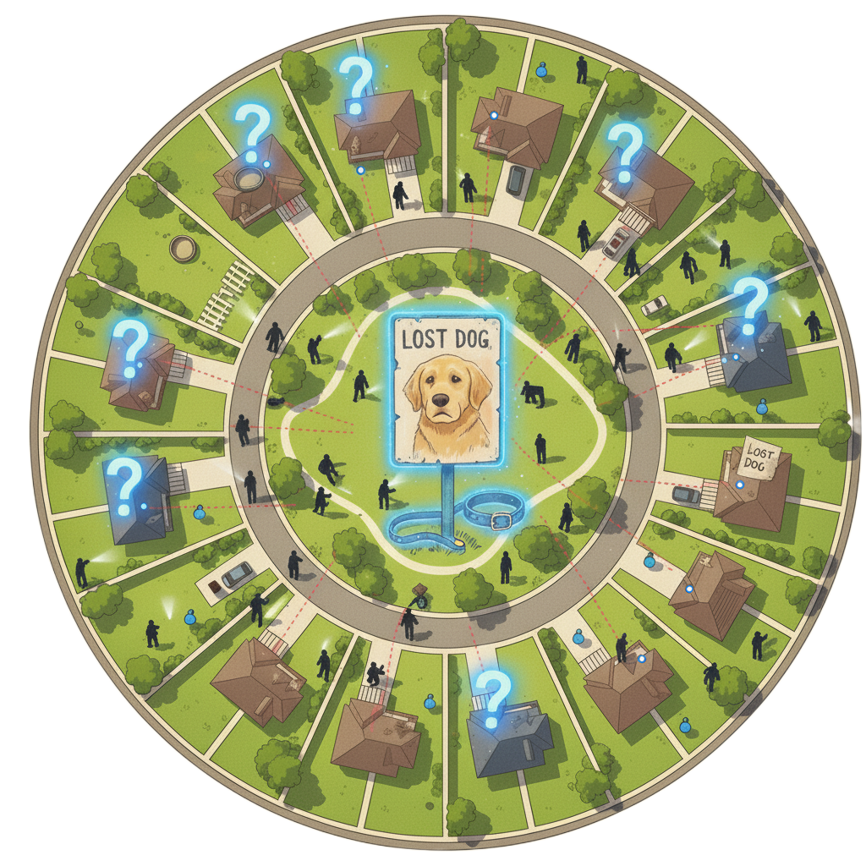
O Desafio
Natureza Canina
Instinto Explorador
Compreensão Limitada
Noção de Território
Problemas
Dificuldade em delimitar áreas seguras
Perda e Acidentes
Comunicação Ineficaz

Slide 4

Soluções atuais
Limitações da Coleira Tradicional
Coleiras tradicionais podem apertar ou machucar o animal em movimentos bruscos
Restrição dos movimentos para você e seu pet
Os Desafios do Adestramento
Tempo e Paciência: O adestramento tradicional é um processo longo e gradual. Os resultados não são imediatos, o que pode desmotivar o tutor.
Falta de Consistência: Requer disciplina e repetição. No entanto, muitos tutores não conseguem manter uma rotina adequada, o que compromete a eficácia do treinamento.
Métodos Invasivos: Coleiras com choques ou sprays de água, mesmo que leves, podem causar dor e trauma ao cão, além de gerar medo e ansiedade, comprometendo o bem-estar do animal.

Slide 5


Nossa Solução: A Coleira Inteligente
Adestramento Gentil e Eficaz: A coleira utiliza um sinal auditivo para indicar ao cão que ele está se afastando. É um método de adestramento que ensina o limite sem puxões, choques ou violência, respeitando o bem-estar do animal.
Comunicação Direta e a Distância: A coleira age por conta própria, monitorando o sinal Bluetooth. Não depende da força ou da atenção constante do tutor, garantindo que o cão receba a informação de limite no momento exato em que precisa.
Liberdade com Segurança: Permite que o cão explore com autonomia dentro de um raio de segurança, dando a ele a liberdade que precisa. Para você, é a tranquilidade de saber que seu pet está seguro, sem abrir mão de passeios e brincadeiras.

Slide 6
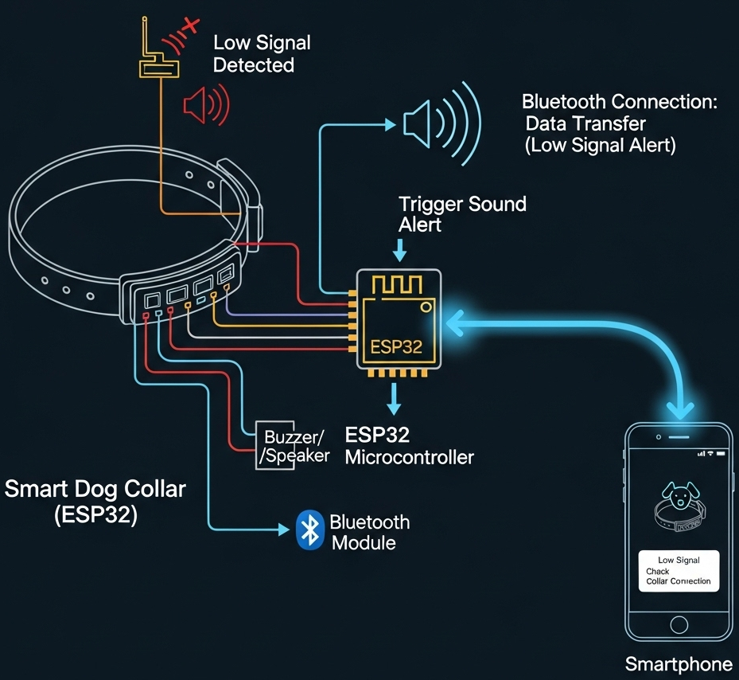
Nossa Solução: como funciona?
Conexão Inteligente: A coleira e o celular se conectam via Bluetooth. Um LED na coleira acende, confirmando que a conexão está ativa.
Monitoramento Constante: A coleira mede a intensidade do sinal do celular em tempo real para calcular a distância entre eles.
Limite de Segurança: Se o cão se afasta e o sinal do celular enfraquece, ou se a conexão é perdida, um alerta sonoro é emitido.
Alerta Automático: O som da coleira avisa o cão de forma automática que ele está ultrapassando o limite de segurança, incentivando-o a voltar para perto do tutor.

Slide 7
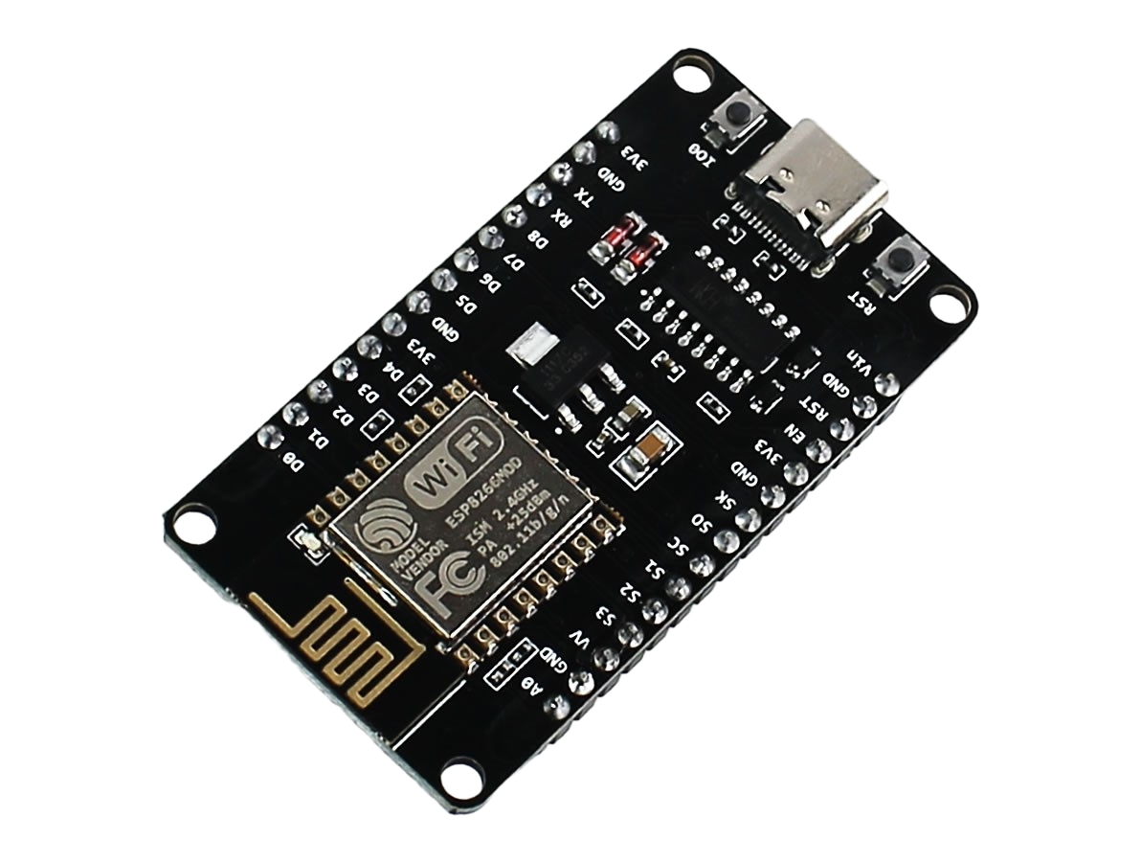
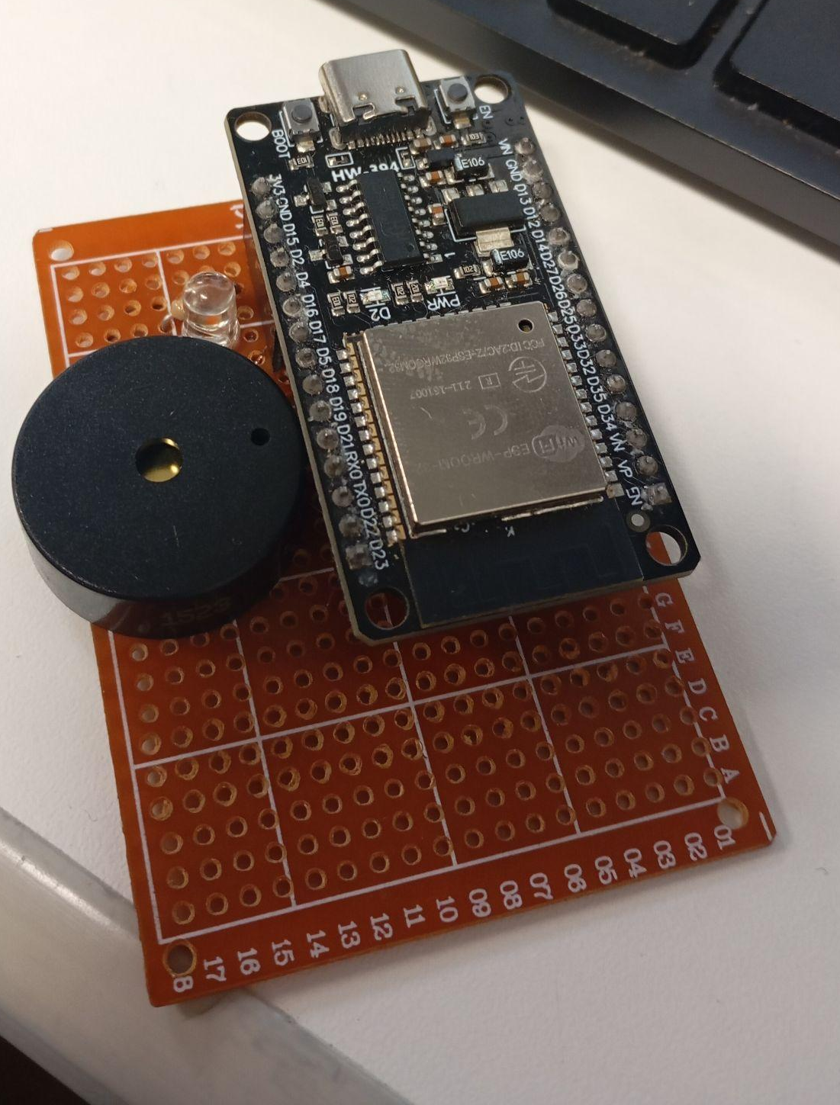

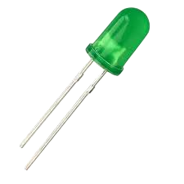
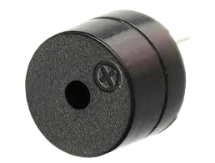
Nossa Solução: POR DENTRO
Protótipo
O sistema, construído em torno de um microcontrolador ESP32, opera como um dispositivo de proximidade. Ele executa uma varredura contínua de sinais Bluetooth Low Energy (BLE) para identificar e rastrear o smartphone do usuário.
Ao estabelecer a conexão com o dispositivo emparelhado, um LED é acionado, fornecendo um feedback visual imediato da comunicação. O microcontrolador então monitora e registra continuamente o RSSI (Indicador da Força do Sinal Recebido) do smartphone.
Os valores de RSSI são processados e convertidos em uma estimativa de distância. O sistema atua com base em dois critérios de disparo:
Limite de Distância: Se a distância estimada exceder um limite pré-configurado.
Perda de Sincronismo: Se o tempo desde o último sinal recebido ultrapassar o tempo máximo de espera permitido.
Em qualquer um desses cenários, o buzzer é ativado, servindo como um alerta sonoro para indicar a perda de proximidade.

Slide 8
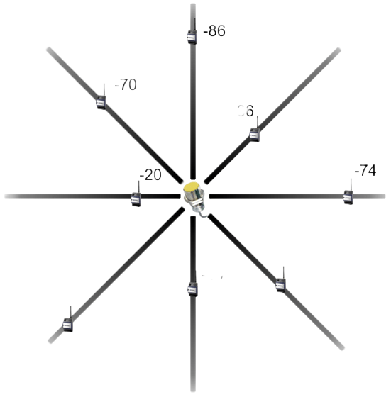
Porque utilizar o RSSI?
O RSSI (Received Signal Strength Indicator) é uma métrica que quantifica a potência do sinal de rádio recebido por um dispositivo sem fio. Em sistemas de comunicação Bluetooth, há uma correlação inversamente proporcional entre o valor do RSSI e a distância física entre os dispositivos: à medida que a distância aumenta, o valor do RSSI diminui.
Apesar dessa correlação, a precisão da medição do RSSI é suscetível a fatores ambientais que afetam a propagação do sinal. Entre os principais fatores de atenuação e imprecisão, destacam-se:
Atenuação por Obstáculos: Paredes, estruturas físicas e corpos humanos absorvem e bloqueiam o sinal.
Multipercurso e Reflexão: Sinais refletidos em superfícies causam interferência construtiva e destrutiva.
Interferência Eletromagnética: Outros dispositivos sem fio no mesmo espectro podem degradar a qualidade do sinal.
A aplicação do sistema AirLeash em ambientes abertos, como parques e áreas de lazer, é particularmente viável e eficaz. Nesses locais, a ausência de obstáculos e a minimização dos efeitos de reflexão e interferência permitem uma correlação mais linear e confiável entre o RSSI e a distância, otimizando o desempenho do sistema.

Slide 9
Pontos de melhoria
Monitoramento Via Aplicativo: Para total controle e tranquilidade, um aplicativo que apresente status da conexão, estimativa de distância, histórico de alertas, entre outros.
Durabilidade e Resistência: Proteger o dispositivo contra fatores ambientais, como água, poeira e lama, para garantir o seu funcionamento em qualquer condição.
Monitoramento de Saúde: Expandir o sistema para monitorar continuamente os padrões de comportamento do animal, detectando anomalias que possam indicar problemas de saúde.

Slide 10

Obrigado

